Slide 1


ECHIPA MTMB
GRUPA IE34
Burdea Andreea-Paraschiva
Marcu Marta
Maxim Ioana-Gabriela
Tofan Andrei-Alin

Slide 2

SpillTheTea
(magazin online cu ceai și cafea)
DATE DE CONECTARE
URL site: https://spilltheteaa.myshopify.com/admin
E-mail: echipamtmb@gmail.com
Parolă: echipamtmb

Slide 3
MENȚIUNI!
Atât părțile de cod CSS, Javascript, aplicațiile cât și partea de adăugare a produselor pe platforma Shopify au fost realizate în echipă cu ajutorul platformei Microsoft Teams.
Ulterior, pentru realizarea acestui document am împărțit elementele în mod egal.
Accesul gratuit la Shopify expiră în data de 18/01/2022.

Slide 4
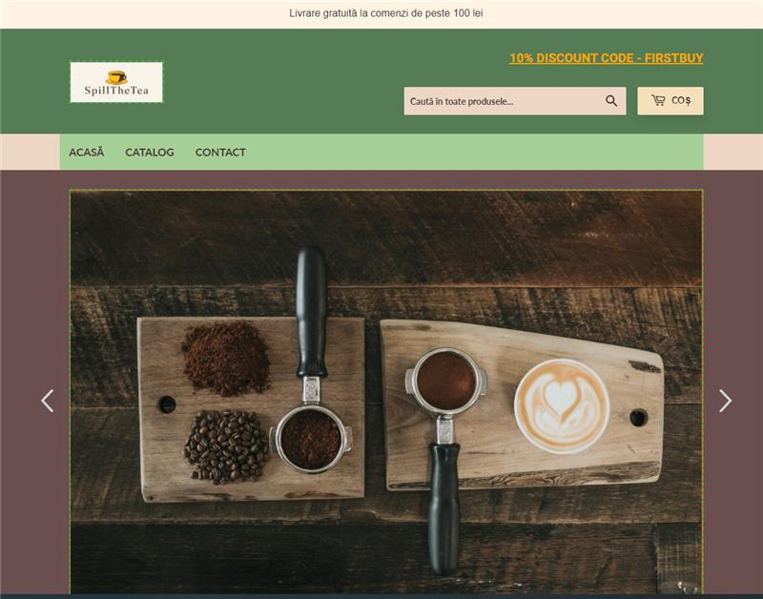
SpillTheTea – informații generale
Magazinul SpillTheTea are ca obiect de activitate comercializarea produselor cofeinizate, a ceaiurilor naturale și a ustensilelor necesare preparării acestora.

Slide 5
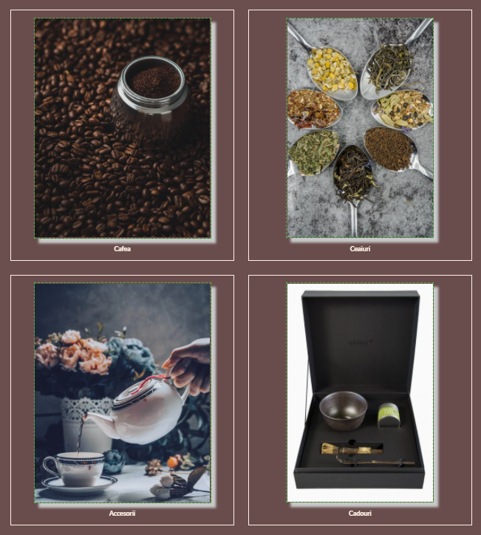
SpillTheTea – informații generale
În prezent, produsele pe care le comercializăm se împart în 4 categorii:
CAFEA/ CEAI/ ACCESORII/ CADOURI

Slide 6
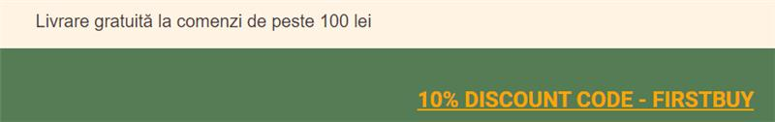
SpillTheTea – informații generale
Cafeaua și ceaiurile sunt importante, iar acest lucru a fost luat în considerare în stabilirea prețurilor. Cu toate acestea, compania asigură reduceri și discount-uri clienților noștri.
Livrarea produselor este asigurată celor ce comandă produse în valoare de peste 100 RON.

Slide 7
PREZENTAREA APLICAȚIILOR INSTALATE

Slide 8
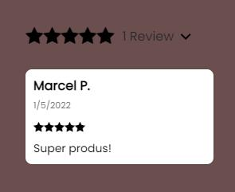
1. APLICAȚIA LOOX
Student: Burdea Andreea-Paraschiva
Aplicația LOOX este folosită pentru colectarea automată a recenziilor clienților
cu fotografii și videoclipuri. Aceasta permite postarea acestora pe site pentru a fi scoase în evidență anumite puncte forte
ale unor produse în fața celorlalți cumpărători.

Slide 9

2. APLICAȚIA KLAVIYO
Student: Marcu Marta
Klaviyo este o aplicație folosită pentru a trimite e-mailuri personalizate, SMS-uri sau formulare de înscriere la newsletter. Funcționalitatea acesteia este definită de beneficii precum:
forme, șabloane și automatizări prefabricate,
personalizare și direcționare prin intermediul butoanelor,
automatizări uzuale pentru mesaje,
formulare dinamice,
segmentare eficientă,
raportare la veniturile obținute.

Slide 10
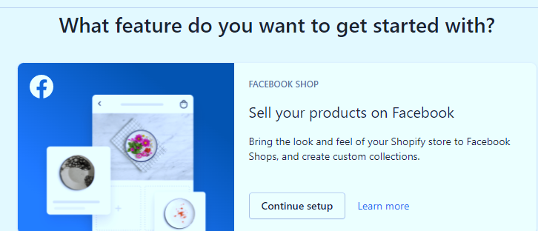
3. APLICAȚIA FACEBOOK API
Student: Maxim Ioana-Gabriela
Aplicația implementată oferă instrumente necesare pentru a vinde și a comercializa cu succes pe platformele de socializare de tip Facebook și Instagram.
Prin sincronizarea cu Shopify, catalogul de produse se va modifica automat în aplicațiile mai sus menționate.
Printre avantaje se numără posibilitatea de a vinde de oriunde cu noile magazine Facebook, de a vinde produse cu ajutorul extensiei Instagram Shopping (prin etichetarea în postări și povești), precum și de a oportunitatea de a crea anunțuri gratuite și plătite.

Slide 11

4. APLICAȚIA FREE SHIPPING BAR
Student: Tofan Andrei-Alin
Cu ajutorul aplicației se generează promoții ce țin de livrarea produselor.
Ca de exemplu:
Afișarea de oferte de transport gratuit,
Afișarea de mesaje progresive în momentul adăugării mai multor articole în coșul de cumpărături,
Afișarea unui mesaj de felicitare a clienților la primirea ofertei de transport gratuit,
Urmărirea performanțelor fiecărei bare personalizate pentru a observa care dintre acestea generează un volum mai mare de vânzări.

Slide 12
PREZENTAREA
SEGMENTELOR DE
COD CSS
TOTALITATEA FUNCȚIILOR SE REGĂSESC ÎN SHOPIFY ÎN MENIUL ASSETS SUB FORMATUL:
css*NumeStudent*.css

Slide 13
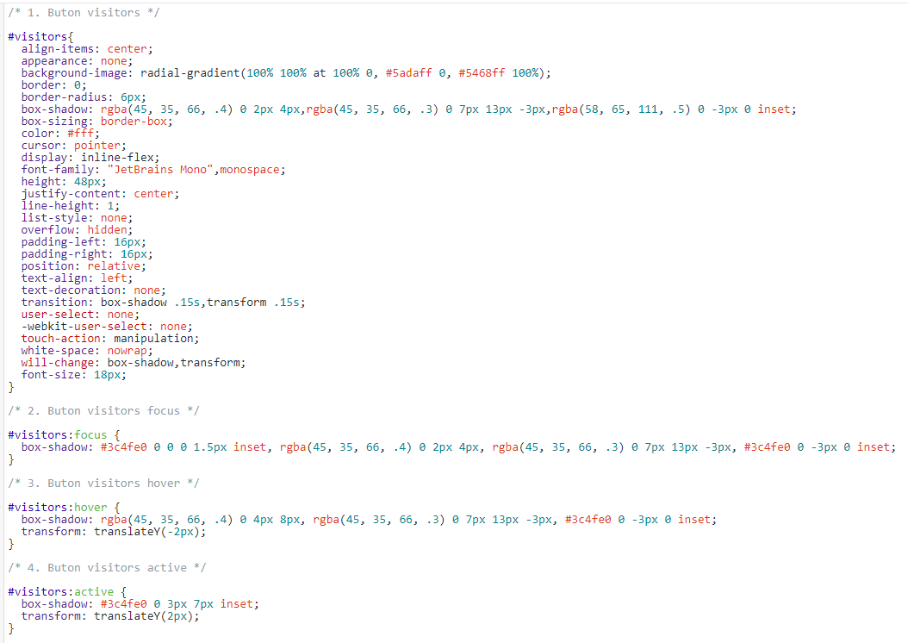

Burdea Andreea-Paraschiva
1. BUTONUL VIZITATORI – aspect

Slide 14
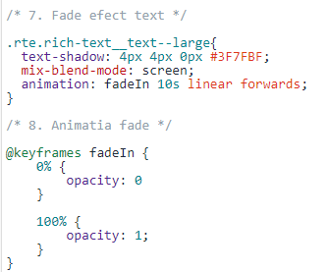
Burdea Andreea-Paraschiva
2. EFECT TEXT

Slide 15
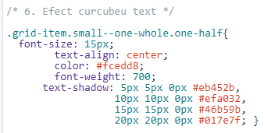

Burdea Andreea-Paraschiva
3. EFECT CURCUBEU TEXT

Slide 16
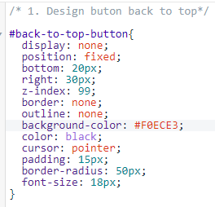

Marcu Marta
1. DESIGN BUTON BACK TO TOP

Slide 17
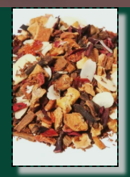
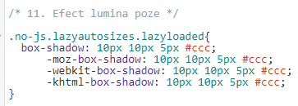
Marcu Marta
2. EFECT LUMINĂ POZE

Slide 18
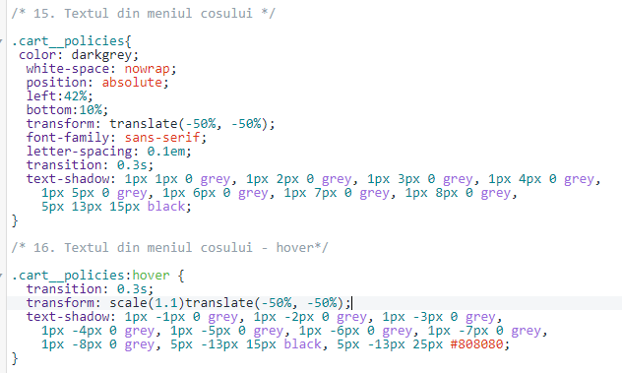

Marcu Marta
3. EFECT TEXT DIN MENIUL COȘULUI

Slide 19
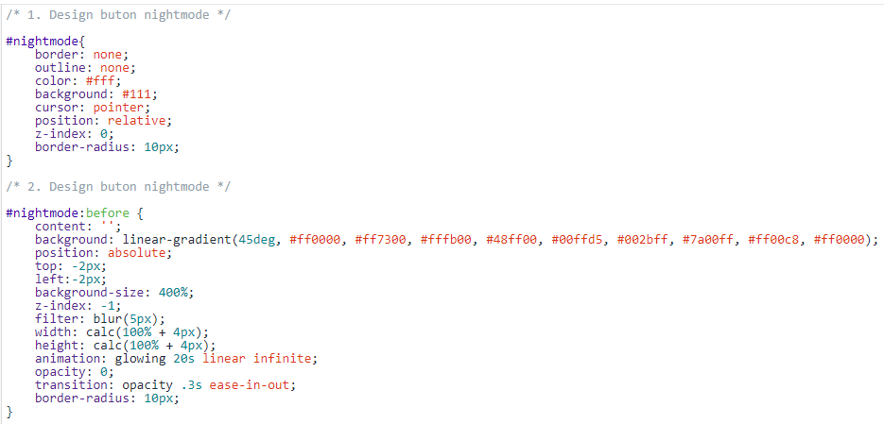

Maxim Ioana
1. DESIGN BUTON NIGHTMODE

Slide 20

Maxim Ioana
2. MODIFICARE LINIE ORIZONTALĂ

Slide 21
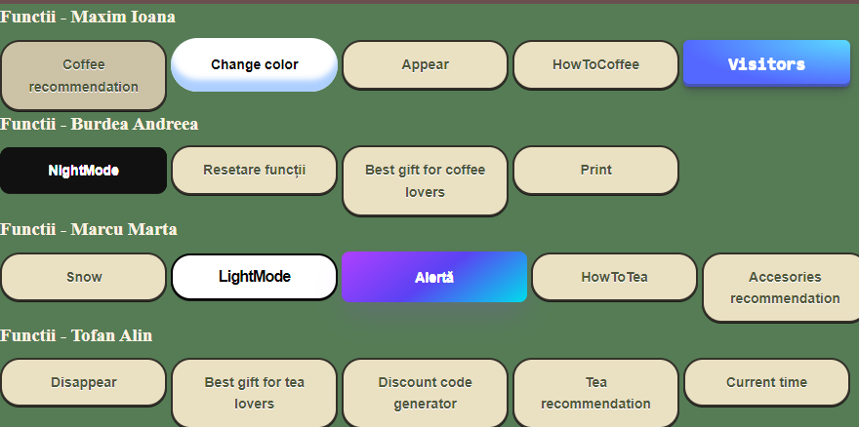

Maxim Ioana
3. FUNDAL BUTOANE

Slide 22
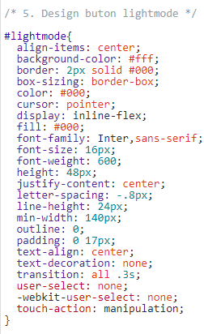

Tofan Andrei-Alin
1. DESIGN BUTON LIGHTMODE

Slide 23
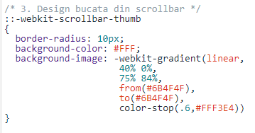
Tofan Andrei-Alin
2. DESIGN SCROLLBAR

Slide 24
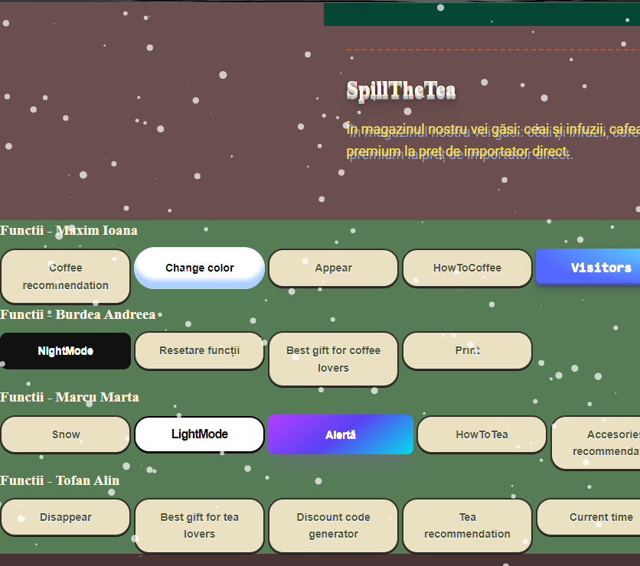
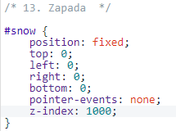
Tofan Andrei-Alin
3. DESIGN ZĂPADĂ

Slide 25
PREZENTAREA
SEGMENTELOR DE
COD JAVASCRIPT
TOTALITATEA FUNCȚIILOR SE REGĂSESC ÎN SHOPIFY ÎN MENIUL SECTIONS SUB FORMATUL:
funcții*NumeStudent*.liquid

Slide 26
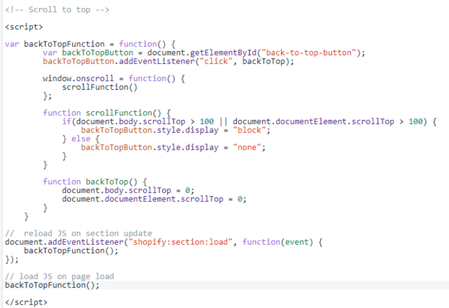
Burdea Andreea-Paraschiva
1. SCROLL TO TOP
Funcția este accesată prin intermediul unui buton denumit cu același nume care odată apăsat, permite utilizatorului să ajungă înapoi în partea de sus a paginii.

Slide 27
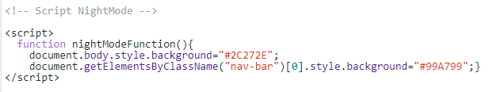
Burdea Andreea-Paraschiva
2. NIGHT MODE
Funcția permite trecerea de la fundalul original la un fundal întunecat pentru a oferi vizitatorilor un confort vizual ridicat.

Slide 28
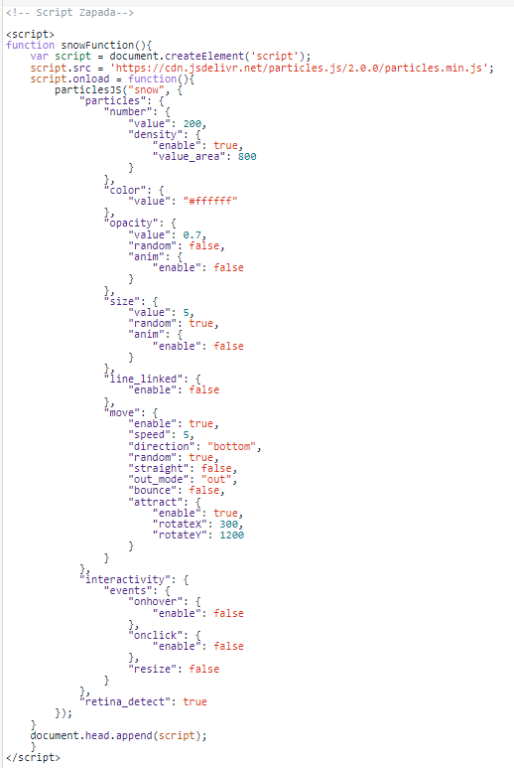
Marcu Marta
1. SNOW
Funcție animată ce poate fi activată prin apăsarea unui buton care să afișeze pe întreaga suprafață a paginii web fulgi de zăpadă.

Slide 29
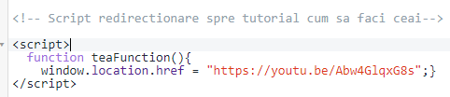
Marcu Marta
2. BUTON REDIRECȚIONARE CĂTRE UN TUTORIAL
Apăsarea butonului trimite vizitatorul către un tutorial de făcut ceai pe platforma Youtube.

Slide 30
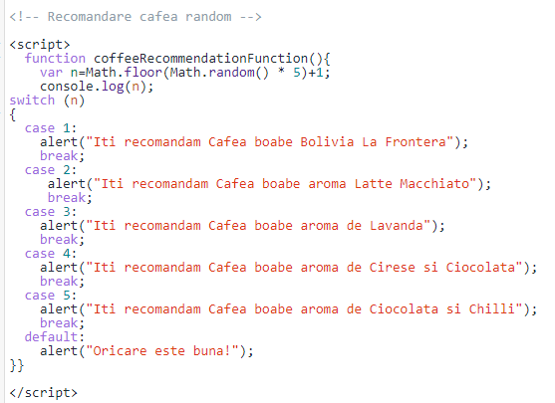
Maxim Ioana-Gabriela
1. RECOMANDARE CAFEA RANDOM
Pentru cumpărătorii indeciși, această funcție le permite acestora să își genereze random un produs din categoria Cafea pentru a îl adăuga în coș.

Slide 31
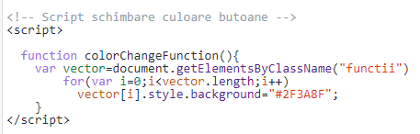
Maxim Ioana-Gabriela
2. SCHIMBAREA CULORILOR BUTOANELOR
Prin apăsarea butonului CHANGE COLOR se poate modifica aspectul tuturor celorlalte butoane implementate de colegii mei din galben în albastru.

Slide 32
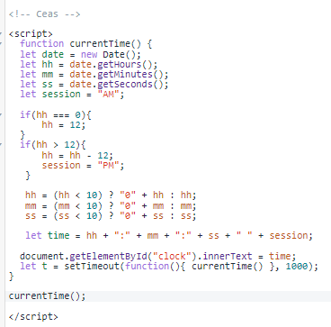
Tofan Andrei-Alin
1. CEAS
Funcția implementată afișează coordonatele temporale în timp real.

Slide 33
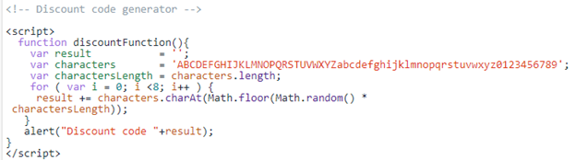
Tofan Andrei-Alin
1. DISCOUNT CODE GENERATOR
Prin intermediul funcției le sunt generate cumpărătorilor noștri discount-uri diferite pe care aceștia le pot folosi la finalizarea comenzii o singură dată.

Slide 34
Mulțumim pentru îndrumare!

